Slide 1
“双一流”与“新工科”
王志功
东南大学信息学院
2017/7/18
1
Notes:
1

Slide 2
“双一流”
2017/7/18
2
Notes:
2

Slide 3
“双一流”概念来源
2015年10月24日，国务院印发《统筹推进世界一流大学和一流学科建设总体方案》的文件中给出了“双一流”的意义：
建设世界一流大学和一流学科，是党中央、国务院作出的重大战略决策，对于提升我国教育发展水平、增强国家核心竞争力、奠定长远发展基础，具有十分重要的意义。
多年来，通过实施“211工程”、“985工程”以及“优势学科创新平台”和“特色重点学科项目”等重点建设，一批重点高校和重点学科建设取得重大进展，带动了我国高等教育整体水平的提升，为经济社会持续健康发展作出了重要贡献。
同时，重点建设也存在身份固化、竞争缺失、重复交叉等问题，迫切需要加强资源整合，创新实施方式。为认真总结经验，加强系统谋划，加大改革力度，完善推进机制，坚持久久为功，统筹推进世界一流大学和一流学科建设，实现我国从高等教育大国到高等教育强国的历史性跨越。

Slide 4
“双一流”指导思想
高举中国特色社会主义伟大旗帜，以邓小平理论、“三个代表”重要思想、科学发展观为指导，认真落实党的十八大和十八届二中、三中、四中全会精神，深入贯彻习近平总书记系列重要讲话精神，按照“四个全面”战略布局和党中央、国务院决策部署，坚持以中国特色、世界一流为核心，以立德树人为根本，以支撑创新驱动发展战略、服务经济社会发展为导向，加快建成一批世界一流大学和一流学科，提升我国高等教育综合实力和国际竞争力，为实现“两个一百年”奋斗目标和中华民族伟大复兴的中国梦提供有力支撑。

Slide 5
“双一流”基本原则
坚持以一流为目标。引导和支持具备一定实力的高水平大学和高水平学科瞄准世界一流，汇聚优质资源，培养一流人才，产出一流成果，加快走向世界一流。
坚持以学科为基础。引导和支持高等学校优化学科结构，凝练学科发展方向，突出学科建设重点，创新学科组织模式，打造更多学科高峰，带动学校发挥优势、办出特色。
坚持以绩效为杠杆。建立激励约束机制，鼓励公平竞争，强化目标管理，突出建设实效，构建完善中国特色的世界一流大学和一流学科评价体系，充分激发高校内生动力和发展活力，引导高等学校不断提升办学水平。
坚持以改革为动力。深化高校综合改革，加快中国特色现代大学制度建设，着力破除体制机制障碍，加快构建充满活力、富有效率、更加开放、有利于学校科学发展的体制机制，当好教育改革排头兵。

Slide 6
“双一流”总体目标
到2020年，若干所大学和一批学科进入世界一流行列，若干学科进入世界一流学科前列。
到2030年，更多的大学和学科进入世界一流行列，若干所大学进入世界一流大学前列，一批学科进入世界一流学科前列，高等教育整体实力显著提升。
到本世纪中叶，一流大学和一流学科的数量和实力进入世界前列，基本建成高等教育强国。

Slide 7
“双一流”建设任务之一：一流师资队伍
深入实施人才强校战略，强化高层次人才的支撑引领作用，加快培养和引进一批活跃在国际学术前沿、满足国家重大战略需求的一流科学家、学科领军人物和创新团队，聚集世界优秀人才。
遵循教师成长发展规律，以中青年教师和创新团队为重点，优化中青年教师成长发展、脱颖而出的制度环境，培育跨学科、跨领域的创新团队，增强人才队伍可持续发展能力。
加强师德师风建设，培养和造就一支有理想信念、有道德情操、有扎实学识、有仁爱之心的优秀教师队伍。

Slide 8
“双一流”建设任务之二：培养拔尖创新人才
坚持立德树人，突出人才培养的核心地位，着力培养具有历史使命感和社会责任心，富有创新精神和实践能力的各类创新型、应用型、复合型优秀人才。
加强创新创业教育，大力推进个性化培养，全面提升学生的综合素质、国际视野、科学精神和创业意识、创造能力。
合理提高高校毕业生创业比例，引导高校毕业生积极投身大众创业、万众创新。
完善质量保障体系，将学生成长成才作为出发点和落脚点，建立导向正确、科学有效、简明清晰的评价体系，激励学生刻苦学习、健康成长。

Slide 9
“双一流”建设任务之三：提升科学研究水平
以国家重大需求为导向，提升高水平科学研究能力，为经济社会发展和国家战略实施作出重要贡献。
坚持有所为有所不为，加强学科布局的顶层设计和战略规划，重点建设一批国内领先、国际一流的优势学科和领域。
提高基础研究水平，争做国际学术前沿并行者乃至领跑者。
推动加强战略性、全局性、前瞻性问题研究，着力提升解决重大问题能力和原始创新能力。
大力推进科研组织模式创新，依托重点研究基地，围绕重大科研项目，健全科研机制，开展协同创新，优化资源配置，提高科技创新能力。
打造一批具有中国特色和世界影响的新型高校智库，提高服务国家决策的能力。
建立健全具有中国特色、中国风格、中国气派的哲学社会科学学术评价和学术标准体系。
营造浓厚的学术氛围和宽松的创新环境，保护创新、宽容失败，大力激发创新活力。

Slide 10
“双一流”建设任务之三：提升科学研究水平
以国家重大需求为导向，提升高水平科学研究能力，为经济社会发展和国家战略实施作出重要贡献。
坚持有所为有所不为，加强学科布局的顶层设计和战略规划，重点建设一批国内领先、国际一流的优势学科和领域。
提高基础研究水平，争做国际学术前沿并行者乃至领跑者。
推动加强战略性、全局性、前瞻性问题研究，着力提升解决重大问题能力和原始创新能力。
大力推进科研组织模式创新，依托重点研究基地，围绕重大科研项目，健全科研机制，开展协同创新，优化资源配置，提高科技创新能力。
打造一批具有中国特色和世界影响的新型高校智库，提高服务国家决策的能力。
建立健全具有中国特色、中国风格、中国气派的哲学社会科学学术评价和学术标准体系。
营造浓厚的学术氛围和宽松的创新环境，保护创新、宽容失败，大力激发创新活力。

Slide 11
“双一流”建设任务之四：传承创新优秀文化
加强大学文化建设，增强文化自觉和制度自信，形成推动社会进步、引领文明进程、各具特色的一流大学精神和大学文化。
坚持用价值观引领知识教育，把社会主义核心价值观融入教育教学全过程，引导教师潜心教书育人、静心治学，引导广大青年学生勤学、修德、明辨、笃实，使社会主义核心价值观成为基本遵循，形成优良的校风、教风、学风。
加强对中华优秀传统文化和社会主义核心价值观的研究、宣传，认真汲取中华优秀传统文化的思想精华，做到扬弃继承、转化创新，并充分发挥其教化育人作用，推动社会主义先进文化建设。

Slide 12
“双一流”建设任务之五：着力推进成果转化
深化产教融合，将一流大学和一流学科建设与推动经济社会发展紧密结合，着力提高高校对产业转型升级的贡献率，努力成为催化产业技术变革、加速创新驱动的策源地。
促进高校学科、人才、科研与产业互动，打通基础研究、应用开发、成果转移与产业化链条，推动健全市场导向、社会资本参与、多要素深度融合的成果应用转化机制。
强化科技与经济、创新项目与现实生产力、创新成果与产业对接，推动重大科学创新、关键技术突破转变为先进生产力，增强高校创新资源对经济社会发展的驱动力。

Slide 13
“双一流”改革任务
加强和改进党对高校的领导
完善内部治理结构
实现关键环节突破
构建社会参与机制
推进国际交流合作

Slide 14
“双一流”支持措施：总体规划，分级支持
鼓励和支持不同类型的高水平大学和学科差别化发展。每五年一个周期，2016年开始新一轮建设。
拥有多个国内领先、国际前沿高水平学科的大学，要在多领域建设一流学科，形成一批相互支撑、协同发展的一流学科，全面提升综合实力和国际竞争力，进入世界一流大学行列或前列。
拥有若干处于国内前列、在国际同类院校中居于优势地位的高水平学科的大学，要围绕主干学科，强化办学特色，建设若干一流学科，扩大国际影响力，带动学校进入世界同类高校前列。
拥有某一高水平学科的大学，要突出学科优势，提升学科水平，进入该学科领域世界一流行列或前列。
中央财政将中央高校开展世界一流大学和一流学科建设纳入中央高校预算拨款制度中统筹考虑，并通过相关专项资金给予引导支持；鼓励相关地方政府通过多种方式，对中央高校给予资金、政策、资源支持。
地方高校开展世界一流大学和一流学科建设，由各地结合实际推进，所需资金由地方财政统筹安排，中央财政通过支持地方高校发展的相关资金给予引导支持。

Slide 15
“双一流”支持措施：强化绩效，动态支持
创新财政支持方式，更加突出绩效导向，形成激励约束机制。资金分配更多考虑办学质量特别是学科水平、办学特色等因素，重点向办学水平高、特色鲜明的学校倾斜，在公平竞争中体现扶优扶强扶特。完善管理方式，进一步增强高校财务自主权和统筹安排经费的能力，充分激发高校争创一流、办出特色的动力和活力。
建立健全绩效评价机制，积极采用第三方评价，提高科学性和公信度。在相对稳定支持的基础上，根据相关评估评价结果、资金使用管理等情况，动态调整支持力度，增强建设的有效性。对实施有力、进展良好、成效明显的，适当加大支持力度；对实施不力、进展缓慢、缺乏实效的，适当减少支持力度。

Slide 16
“双一流”支持措施：多元投入，合力支持
各方共同努力，完善政府、社会、学校相结合的共建机制，形成多元化投入、合力支持的格局。
鼓励有关部门和行业企业积极参与一流大学和一流学科建设。围绕培养所需人才、解决重大瓶颈等问题，加强与有关高校合作，通过共建、联合培养、科技合作攻关等方式支持一流大学和一流学科建设。
按照平稳有序、逐步推进原则，合理调整高校学费标准，进一步健全成本分担机制。
高校要不断拓宽筹资渠道，积极吸引社会捐赠，扩大社会合作，健全社会支持长效机制，多渠道汇聚资源，增强自我发展能力。

Slide 17
“双一流”组织实施
国家教育体制改革领导小组负责顶层设计、宏观布局、统筹协调、经费投入等重要事项决策，重大问题及时报告国务院。教育部、财政部、发展改革委负责规划部署、推进实施、监督管理等工作，日常工作由教育部承担。
要完善配套政策，根据本方案组织制定绩效评价和资金管理等具体办法。
要编制建设方案，深入研究学校的建设基础、优势特色、发展潜力等，科学编制发展规划和建设方案，提出具体的建设目标、任务和周期，明确改革举措、资源配置和资金筹集等安排。
要开展咨询论证，组织相关专家，结合经济社会发展需求和国家战略需要，对学校建设方案的科学性、可行性进行咨询论证，提出意见建议。
要强化跟踪指导，对建设过程实施动态监测，及时发现建设中存在的问题，提出改进的意见建议。建立信息公开公示网络平台，接受社会公众监督。

Slide 18
网传双一流大学名单
A类36所、原“985工程”高校（按学校代码排序）
北京大学、中国人民大学、清华大学、北京航空航天大学、北京理工大学、中国农业大学、北京师范大学、中央人民大学、南开大学、天津大学、大连理工大学、吉林大学、哈尔滨工业大学、复旦大学、同济大学、上海交通大学、华东师范大学、南京大学、东南大学、浙江大学、中国科学技术大学、厦门大学、山东大学、中国海洋大学、武汉大学、华中科技大学、中南大学、中山大学、华南理工大学、四川大学、重庆大学、电子科技大学、西安交通大学、西北工业大学、兰州大学、国防科技技术大学
B类3所、原“985工程”高校
东北大学、湖南大学、西北农林科技大学
新增B类3所、原“211工程”高校
云南大学、郑州大学、新疆大

Slide 19
一流学科建设
原“985工程”高校
多个“一流学科”建设项目（东南大学11个）
原“211工程”高校
两个“一流学科”建设项目
少数非“211工程”高校
一个“一流学科”建设项目
（例如：南京邮电大学：电子信息工程 ）

Slide 20
东南大学电子科学与技术 一级学科一流学科建设方案
一、口径范围
（可以是现行一级学科目录中的一级学科，也可以是学科群、学科领域、新兴学科或交叉学科等。）
本学科建设方案的口径范围为：电子科学与技术一级学科(0809)，包含4个二级学科：物理电子学(080901)、 电路与系统(080902)、微电子学与固体电子学(080903)和电磁场与微波技术(080904)。
本学科2007年被评为一级学科国家重点学科，2012年在教育部学科评估中位列全国第二。

Slide 21
东南大学电子科学与技术 一级学科一流学科建设方案
二、 建设目标：
（本校该学科的近期（2020年）、中期（2030年）及远期（本世纪中叶）建设目标。）
到2020年，学科总体目标是实现国内领先，在国际上电子科学与技术领域产生重要影响，其部分二级学科达到国际先进学科水平。
到2030年，学科达到世界一流大学同类学科的水平，并在国际上享有较高的学术声誉和学术影响力。
到本世纪中叶，电子科学与技术一级学科进入世界一流大学同类学科前列，部分二级学科处于国际领先地位。

Slide 22
东南大学电子科学与技术 一级学科一流学科建设方案
四、 建设内容：
（一）人才培养
本科教学：
研究生培养
（二）科学研究
毫米波与太赫兹前沿技术
面向未来高速空联网（IoS）的毫米波宽带高速传输技术
微纳加工与测试技术
先进场/路高性能仿真设计
（三）社会服务
（四）师资队伍建设
（五）国际交流合作

Slide 23
东南大学电子科学与技术 一级学科一流学科建设方案：预期成效
（一）学科水平
排名 | 现状 | 预期成效
教育部学科评估排名 | 2 | ≦ 2
ESI学科排名 | 45（Engineering） | ≦ 40
QS学科排名 | 201（EE） | ≦ 200
世界大学学术排名（ARWU） | 51-75（EE） | ≦ 50
美国新闻与世界报导排名（U.S.NEWS） | 23（Engineering） | ≦ 20

Slide 24
东南大学电子科学与技术 一级学科一流学科建设方案：预期成效
（二）人才培养
规划 任务 | 规划指标 | 现状 | 预期成效
1学位论文 | 国家或一级学会优博论文数 | 3 | 6
 | 省优博（优硕）论文 | 11 | 16
2教学成果奖 | 国家级 | 1 | 2
 | 省部级 | 5 | 7
3教材 | 国家规划教材（其中国家精品教材） | 13 | 19
4课程 | 国家精品视频公开课 | 1 | 2

Slide 25
东南大学电子科学与技术 一级学科一流学科建设方案：预期成效
（三）科学研究
规划项目 | 规划指标 | 现状 | 预期成效
1获奖 | 国家科学技术奖 | 3 | 4
 | 教育部科学技术奖 | 3 | 4
 | 江苏省科学技术奖 | 4 | 5
 | 其他省部级奖 | 5 | 6
2项目 | 主持国家级纵向项目数 （其中重大项目） | 34（8）／年 | 40（10）／年
 | 纵向项目到账总经费 | 0.5亿元／年 | 0.6亿元／年
 | 到账科研总经费 | 1亿元／年 | 1.2亿元／年
3论文 | Nature&Science论文/ESI高被引论文数 | 0.8/年 6／年 | 1/年 8／年
 | SCI、SSCI、A&HCI论文数 | 260／年 | 300／年
 | EI论文数 | 200／年 | 240／年
 | CSSCI、CSCD论文数
4专著 | 专著数 | 2／年 | 3／年
5 发明 专利 | 发明专利授权量 | 140／年 | 160／年
 | 转化/应用发明专利数 | 73／年 | 80／年
 | 转化/应用发明专利总金额 | 277万元／年 | 300万元／年
6平台 | 国家级平台 | 6 | 7
 | 省部级平台 | 6 | 7

Slide 26
“新工科”
2017/7/18
26
Notes:
26

Slide 27
2017年2月18日，教育部在复旦大学召开高等工程教育发展战略研讨会，形成“新工科”建设复旦共识的参会学校
北京大学 | 清华大学 | 北京交通大学
北京航空航天大学 | 北京理工大学 | 北京化工大学
中国科学院大学 | 南开大学 | 天津大学
大连理工大学 | 吉林大学 | 复旦大学
同济大学 | 上海交通大学 | 华东理工大学
华东师范大学 | 上海工程技术大学 | 南京大学
苏州大学 | 浙江大学 | 中国科学技术大学
厦门大学 | 山东大学 | 武汉大学
华中科技大学 | 中山大学 | 汕头大学
桂林电子科技大学 | 四川大学 | 兰州大学

Slide 28
“新工科”建设复旦共识（1）
1．我国高等工程教育改革发展已经站在新的历史起点。国家正在实施创新驱动发展、“中国制造2025”、“互联网+”、“网络强国”、“一带一路”等重大战略。为响应国家战略需求，支撑服务以新技术、新业态、新产业、新模式为特点的新经济蓬勃发展，突破核心关键技术，构筑先发优势，在未来全球创新生态系统中占据战略制高点，迫切需要培养大批新兴工程科技人才。我国已经建成世界最大规模的高等工程教育，工程教育专业认证体系实现国际实质等效，国家统筹推进世界一流大学和一流学科建设，为加快建设和发展新工科奠定了良好基础。

Slide 29
“中国制造2025”与电子信息技术:五大工程
1.制造业创新中心（工业技术研究基地）建设工程
围绕重点行业转型升级和新一代信息技术、智能制造、生物医药等领域创新发展的重大共性需求，形成一批制造业创新中心（工业技术研究基地），重点开展行业基础和共性关键技术研发、成果产业化、人才培训等工作。
2.智能制造工程
紧密围绕重点制造领域关键环节，开展新一代信息技术与制造装备融合的集成创新和工程应用。支持政产学研用联合攻关，开发智能产品和自主可控的智能装置并实现产业化。
3.工业强基工程
支持核心基础零部件（元器件）…支持优势企业开展政产学研用联合攻关，突破关键基础材料、核心基础零部件的工程化…通信装备、…家用电器等产业急需的核心基础零部件（元器件）的先进制造工艺得到推广应用。
。

Slide 30
“中国制造2025”与电子信息技术:十大领域
1. 新一代信息技术产业。
集成电路及专用装备。着力提升集成电路设计水平，不断丰富知识产权（IP）核和设计工具，突破关系国家信息与网络安全及电子整机产业发展的核心通用芯片，提升国产芯片的应用适配能力。…信息通信设备。掌握新型计算、高速互联、先进存储、体系化安全保障等核心技术，全面突破第五代移动通信（5G）技术、核心路由交换技术、超高速大容量智能光传输技术、“未来网络”核心技术和体系架构，积极推动量子计算、神经网络等发展。研发高端服务器、大容量存储、新型路由交换、新型智能终端、新一代基站、网络安全等设备，推动核心信息通信设备体系化发展与规模化应用。

Slide 31
“互联网+”与电子信息技术
“互联网+”的基本概念：
“互联网+”就是“互联网+各个传统行业”，但这并不是简单的两者相加，而是利用信息通信技术以及互联网平台，让互联网与传统行业进行深度融合，创造新的发展生态。
“互联网+工业”即传统制造业企业采用移动互联网、云计算、大数据、物联网等信息通信技术,改造原有产品及研发生产方式，与“工业互联网” 的内涵一致。
智慧城市：新一代信息技术支撑、知识社会下一代创新（创新2.0）环境下的城市形态。
通信：互联网+通信有了即时通信，几乎人人都在用即时通信
。。。

Slide 32
“新工科”建设复旦共识（2，3）
2．世界高等工程教育面临新机遇、新挑战。第四次工业革命正以指数级速度展开，我们必须在创新中寻找出路。我国高等工程教育要乘势而为、迎难而上，抓住新技术创新和新产业发展的机遇，在世界新一轮工程教育改革中发挥全球影响力。
3．我国高校要加快建设和发展新工科。一方面主动设置和发展一批新兴工科专业，另一方面推动现有工科专业的改革创新。新工科建设和发展以新经济、新产业为背景，需要树立创新型、综合化、全周期工程教育“新理念”，构建新兴工科和传统工科相结合的学科专业“新结构”，探索实施工程教育人才培养的“新模式”，打造具有国际竞争力的工程教育“新质量”，建立完善中国特色工程教育的“新体系”，实现我国从工程教育大国走向工程教育强国。

Slide 33
“新工科”建设复旦共识（4，5）
4．工科优势高校要对工程科技创新和产业创新发挥主体作用。总结继承工程教育改革发展的成功经验，深化工程人才培养改革，发挥自身与行业产业紧密联系的优势，面向当前和未来产业发展急需，，构建创新价值链，打造工程学科专业的升级版主动优化学科专业布局，促进现有工科的交叉复合、工科与其他学科的交叉融合，积极发展新兴工科，拓展工科专业的内涵和建设重点，大力培养工程科技创新和产业创新人才，服务产业转型升级。
5．综合性高校要对催生新技术和孕育新产业发挥引领作用。发挥学科综合优势，主动作为，以引领未来新技术和新产业发展为目标，推动应用理科向工科延伸，推动学科交叉融合和跨界整合，产生新的技术，培育新的工科领域，促进科学教育、人文教育、工程教育的有机融合，培养科学基础厚、工程能力强、综合素质高的人才，掌握我国未来技术和产业发展主动权。

Slide 34
“新工科”建设复旦共识（6，7）
6．地方高校要对区域经济发展和产业转型升级发挥支撑作用。主动对接地方经济社会发展需要和企业技术创新要求，把握行业人才需求方向，充分利用地方资源，发挥自身优势，凝练办学特色，深化产教融合、校企合作、协同育人，增强学生的就业创业能力，培养大批具有较强行业背景知识、工程实践能力、胜任行业发展需求的应用型和技术技能型人才。
7．新工科建设需要政府部门大力支持。教育部、有关行业主管部门和各级政府应对新工科建设进行重点支持，推动体制机制改革，加强政策协同、形成合力，在优化相关领域专业结构、改革培养机制、强化实习实训、加强师资队伍建设等方面出台更多的支持措施，为新工科人才培养提供良好的政策环境。

Slide 35
“新工科”建设复旦共识（8，9）
8．新工科建设需要社会力量积极参与。打造共商、共建、共享的工程教育责任共同体，深入推进产学合作、产教融合、科教协同，通过校企联合制定培养目标和培养方案、共同建设课程与开发教程、共建实验室和实训实习基地、合作培养培训师资、合作开展研究等，鼓励行业企业参与到教育教学各个环节中，促进人才培养与产业需求紧密结合。
9．新工科建设需要借鉴国际经验、加强国际合作。扎根中国、放眼全球、办出特色，借鉴国际先进理念和标准，明确新工科教育未来发展的重点和方向，分析新工科人才应具备的素质，构建新工科人才能力体系，培养具有国际视野的创新型工程技术人才。加强国际交流与合作，将“中国理念”“中国标准”注入“国际理念”“国际标准”，扩大我国在世界高等工程教育中的话语权和决策权。

Slide 36
“新工科”建设复旦共识（10）
10．新工科建设需要加强研究和实践。我们将共同启动“新工科研究与实践”项目，围绕工程教育的新理念、学科专业的新结构、人才培养的新模式、教育教学的新质量、分类发展的新体系等内容开展研究和实践。我们将携手更多高校共同探索新工科的内核要点和外延重点，充分发挥基层首创精神，边研究、边实践、边丰富、边完善。我们将以更宽的视野、更大的勇气、更高的智慧、更强的担当来推进新工科建设，推动形成广泛共识，凝聚各方合力，为建设工程教育强国做出积极贡献。

Slide 37
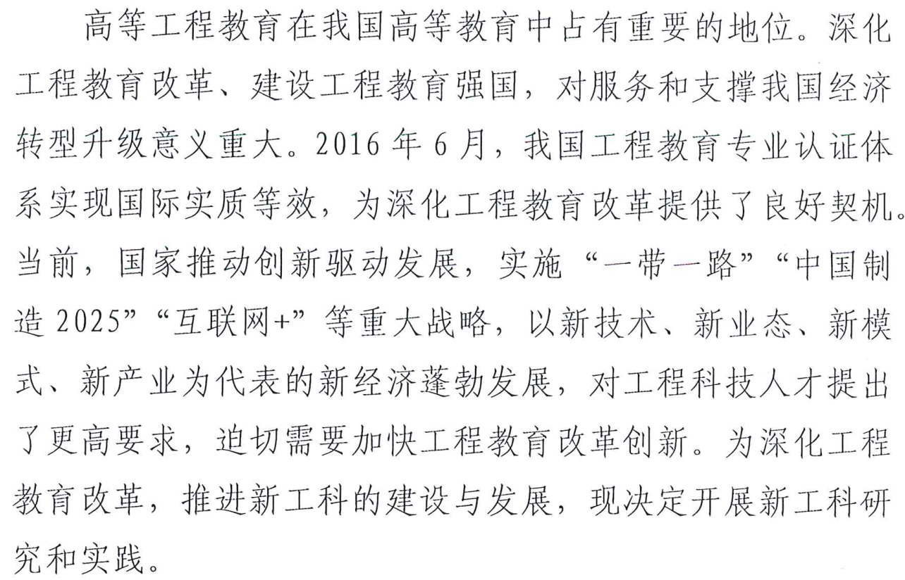
2017年2月20日

Slide 38
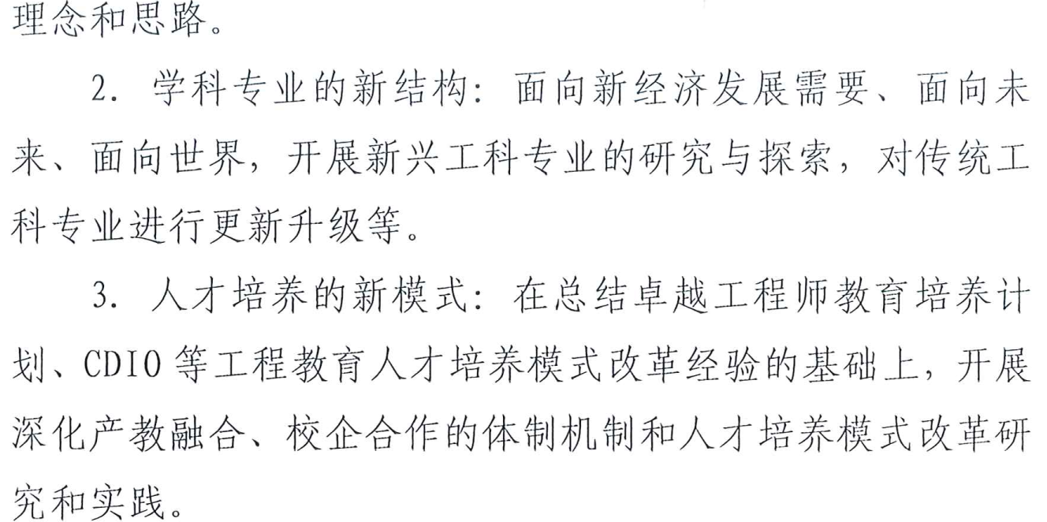

Slide 39
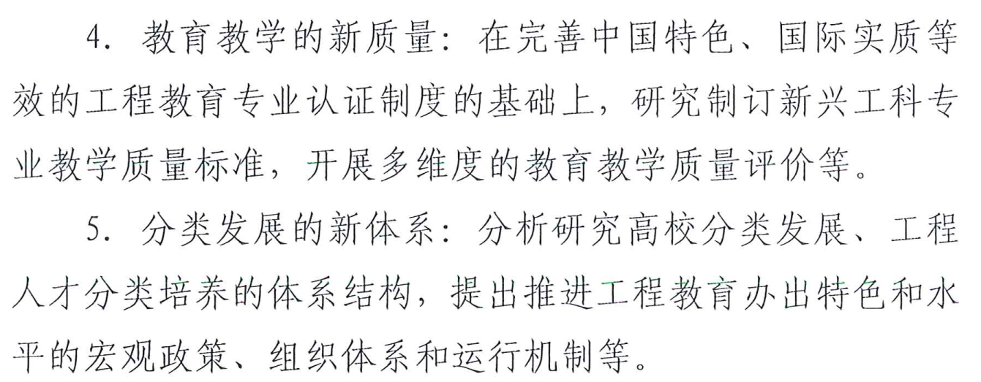

Slide 40
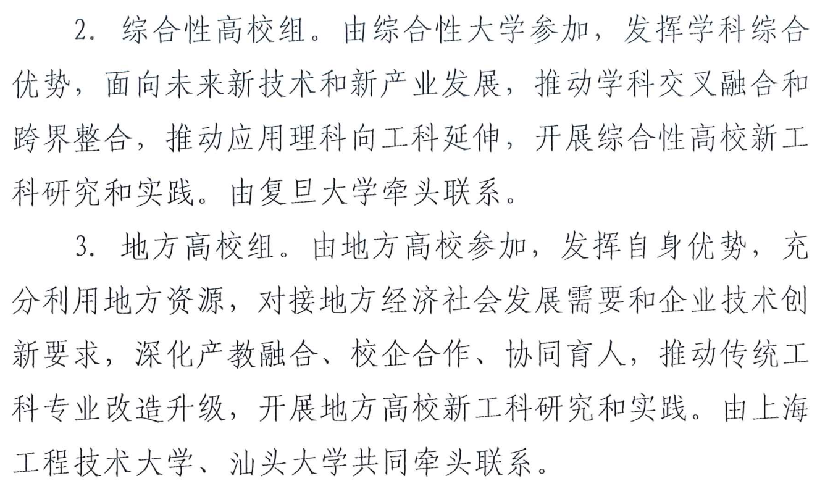

Slide 41
工科优势高校新工科建设研讨会（天津行动）
2017年4月 8日，60余所工科优势高校在天津大学召开新工科建设研讨会。主题为“新工科建设：愿景与行动”，旨在新工科建设共识的基础上，进一步围绕工程教育改革的挑战、机遇与路径深入研讨，形成新工科建设的行动计划。
教育部高等教育司司长张大良进行了主题报告。指出新工科建设发展体系要体现“五强化”：一是强化新工科人才质量的核心定位，二是强化一流工科教育教学的评价导向，三是强化服务国家战略和区域发展的责任担当，四是强化为国家和社会作贡献的价值追求，五是强化面向未来和引领国际先进水平的目标要求。
中国工程院院士、天津大学校长钟登华发表题为“新工科建设路线图”的主题报告。
张大良司长在大会总结中表示，为推动新工科建设和发展，教育部将组建“新工科研究与实践”专家组，提供理论指导和战略咨询；根据“新工科研究与实践”项目指南，面向高校征集项目，在评审之后正式立项。

Slide 42
新工科建设 “北京指南” （北京会议）
2017年6月9日，教育部新工科研究与实践专家组成立第一次工作会议在北京会议中心召开，与会专家审议并原则通过了《新工科研究与实践项目指南》即“北京指南”
教育部高等教育司司长吴岩指出，新工科建设势在必行，以新技术、新产业、新业态和新模式为特征的新经济呼唤新工科的建设，国家一系列重大战略推动实施呼唤新工科的建设，产业转型升级和新旧动能转换呼唤新工科的建设，提升国际竞争力、硬实力呼唤新工科的建设。“新工科是‘卓越工程师教育培养计划’的升级版。”
教育部副部长林蕙青指出，高校要主动服务国家战略需求，主动服务行业企业需要，加快建设发展新工科，打造“卓越工程师教育培养计划”的升级版，探索形成中国特色、世界水平的工程教育体系，促进我国从工程教育大国走向工程教育强国。

Slide 43
谢谢！
东南大学射频与光电集成电路研究所
东南大学生物电子学国家重点实验室

